Slide 1
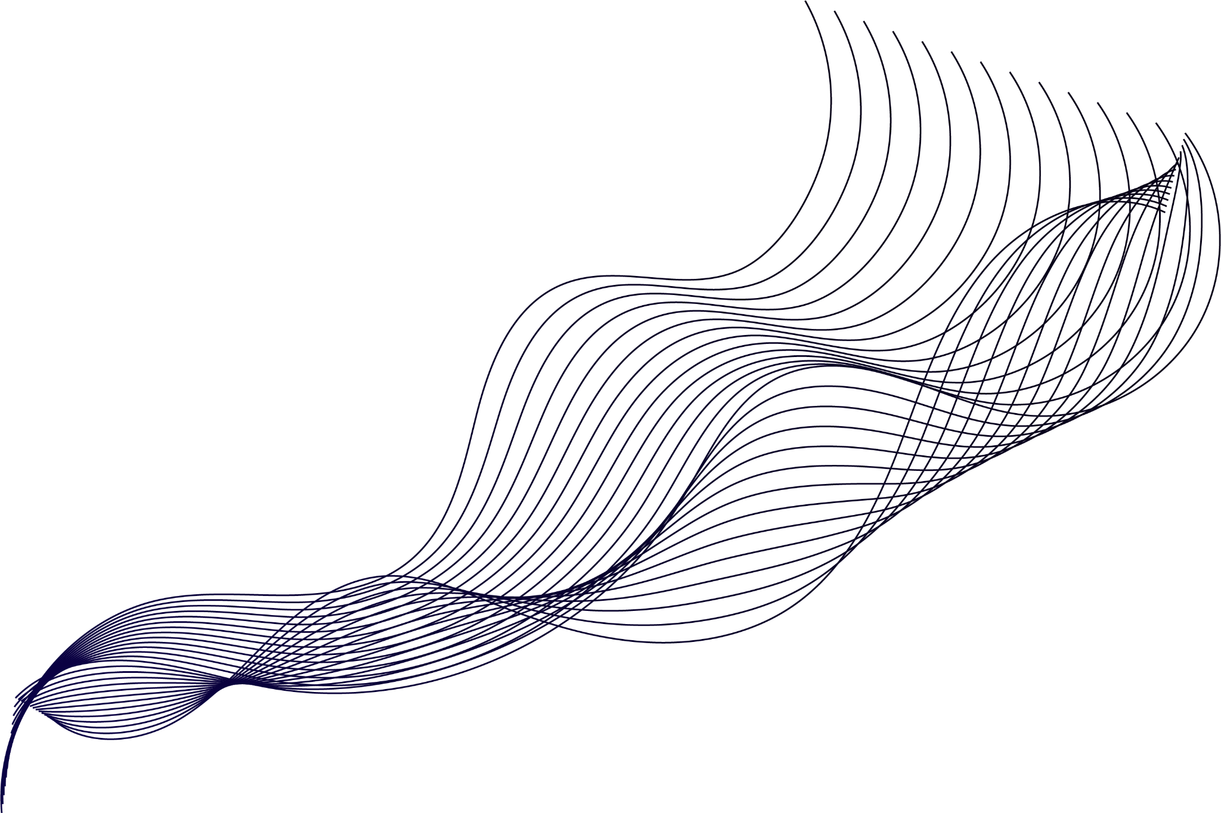
Auto-Encoding Variational Bayes (Auto-Encodeur Variationnel)
APST2
DOBELI Pierre
DAVOINE Camille
FAESSEL Mathieu

Slide 2
Sommaire
01
05
02
06
03
04
Autoencodeurs classiques: concept et limites
Applications pratiques, limite et perceptives
Introductions aux Auto-encodeurs Variationnels (VAE)
Conclusion
Formulation variationnelle et ELBO
Entrainement pratique d’un VAE

Slide 3
01
Autoencodeurs classiques: concept et limites

Slide 4
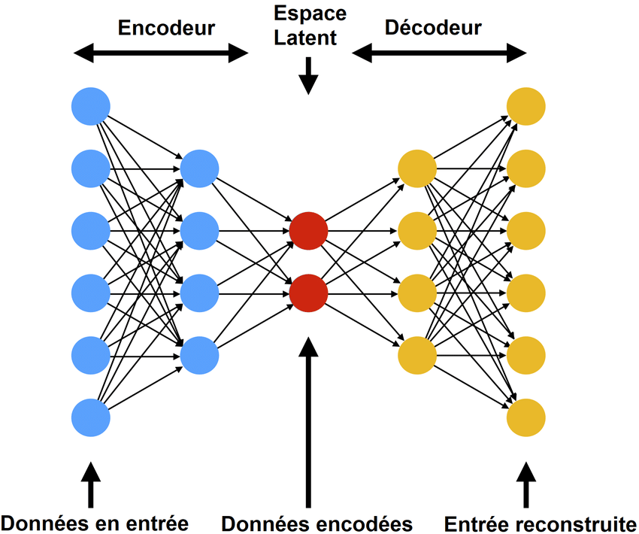
Qu’est-ce qu’un Autoencodeur ?
Architecture typique :
Entrée : x (ex: image, signal audio, texte encodé…)

Slide 5
Qu’est-ce qu’un Autoencodeur ?
Architecture typique :
Entrée : x (ex: image, signal audio, texte encodé…)
Couche d’encodeur : Transforme x en une représentation latente z.

Slide 6
Qu’est-ce qu’un Autoencodeur ?
Architecture typique :
Entrée : x (ex: image, signal audio, texte encodé…)
Couche d’encodeur : Transforme x en une représentation latente z.
Latent Space : Contient les données compressées de x..

Slide 7
Qu’est-ce qu’un Autoencodeur ?
Architecture typique :
Entrée : x (ex: image, signal audio, texte encodé…)
Couche d’encodeur : Transforme x en une représentation latente z.
Latent Space : Contient les données compressées de x..
Couche de décodeur : Essaie de reconstruire x′ à partir de z.
Sortie : x′, qui doit être aussi proche que possible de x

Slide 8
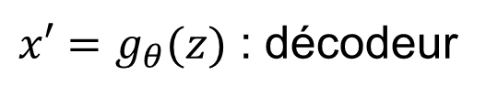
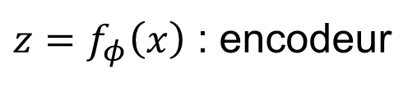
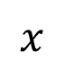
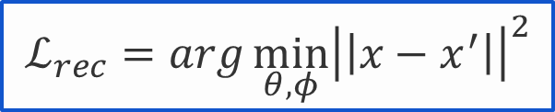
Et sa représentation mathématique?
$$x$$
$z=f_{φ}\left(x\right)$ : encodeur
$x′=g_{θ}(z)$ : décodeur
$$ℒ_{rec}=arg\min_{θ,φ}{{\left|\left|x−x^{′}\right|\right|}^{2}}$$
Objectif: Minimiser l’erreur de reconstruction

Slide 9
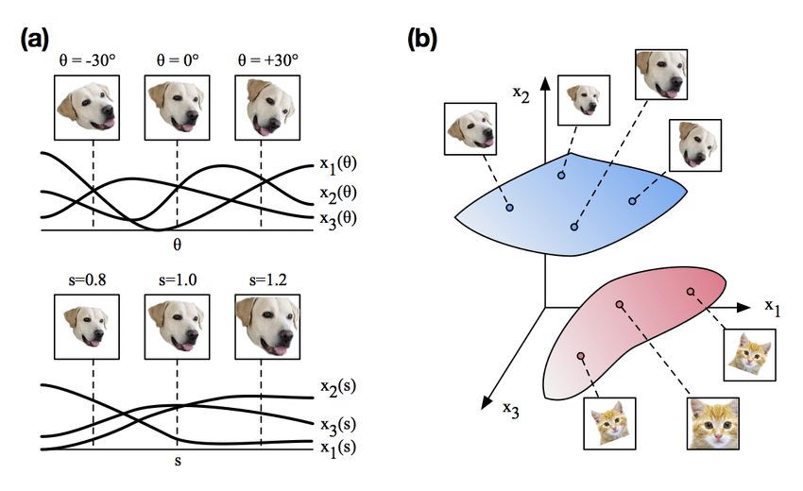
Comprendre l’Espace Latent
Espace latent : Représentation compacte des données initiale
z
Classification : Une nouvelle image est positionnée dans l’espace latent.
x->z
Génération : Un point latent permet de créer une nouvelle image
z->x’

Slide 10
Limitations de l’autoencodeur
Espace latent non structuré
Difficulté de générer des données réalistes
Risque de sur-apprentissage
Données similaires possiblement éloignées dans l’espace latent
Prise aléatoire dans l’espace latent -> bruit incohérent

Slide 11
02
Introductions aux Auto-encodeurs Variationnels (VAE)

Slide 12
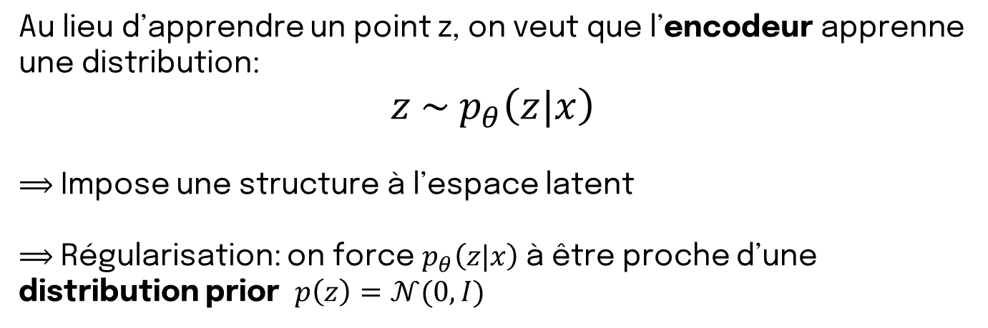
Introduction des VAE : une approche probabiliste
Au lieu d’apprendre un point z, on veut que l’encodeur apprenne une distribution:
$$z \sim p_{θ}\left(z|x\right)$$
$⟹$ Impose une structure à l’espace latent
$⟹$ Régularisation: on force $p_{θ}\left(z|x\right)$à être proche d’une distribution prior $p\left(z\right)=𝒩(0,I)$

Slide 13
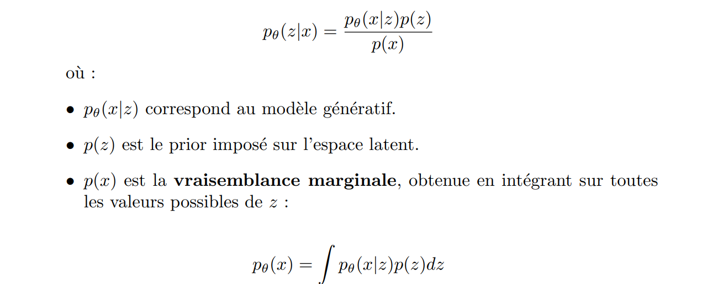

Inférence des variables latentes (Bayes)
Distribution a posteriori

Slide 14
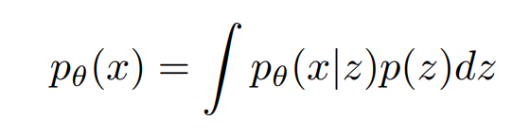
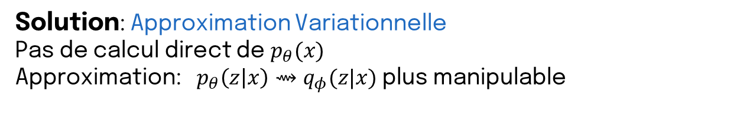
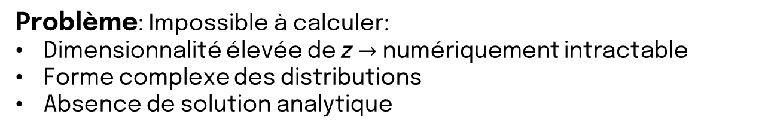
Problème d’inférance exacte
Problème: Impossible à calculer:
Dimensionnalité élevée de z $→$ numériquement intractable
Forme complexe des distributions
Absence de solution analytique
Solution: Approximation Variationnelle
Pas de calcul direct de $p_{θ}(x)$
Approximation: $p_{θ}\left(z | x\right)⇝q_{φ}(z|x)$plus manipulable

Slide 15
03
Formulation Variationnelle et ELBO

Slide 16
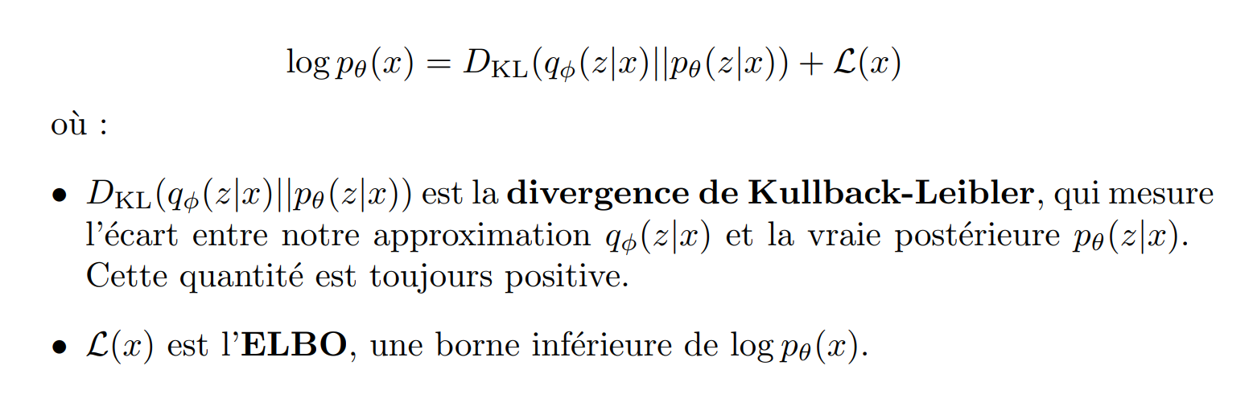
Approche variationnelle

Slide 17
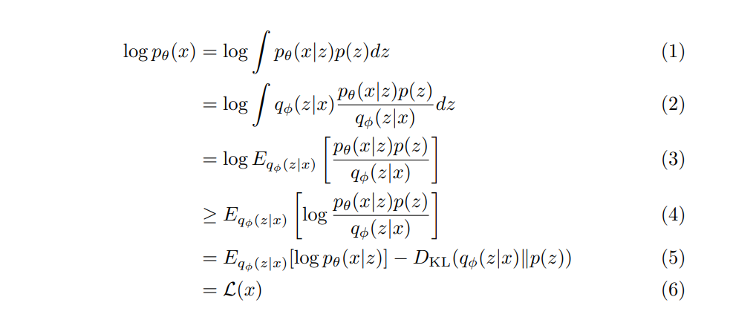
Preuve mathèmatique de la borne inf

Slide 18
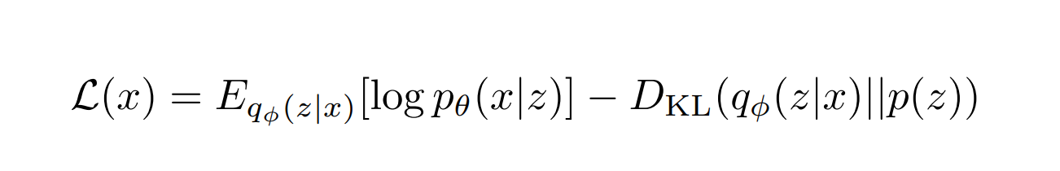
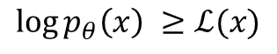
Objectif d’apprentissage: Maximiser l’ELBO
Définition de l’ELBO (Evidence Lower Bound):
$$\log{p_{θ}\left(x\right) ≥ℒ(x)}$$
Où:
Objectif d’apprentissage: Maximiser $ℒ(x$) au lieu d’un vraisemblance intractable

Slide 19
Interprétation intuitive de l’ELBO
Terme de reconstruction (1):
Mesure à quel point le décodeur peut reconstruire x à partir de z
Encourage le décodeur à reconstruire des données réalistes
Terme de régularisation (2):
Force la distribution latente à rester proche du prior
Evite un espace chaotique

Slide 20
04
Entrainement pratique d’un VAE

Slide 21
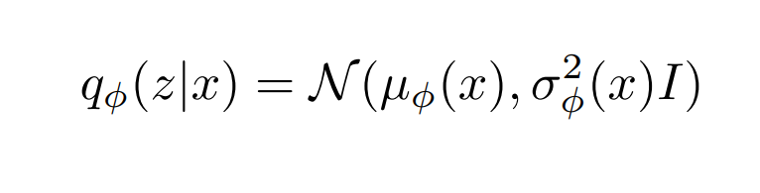
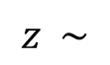
Rendre l’apprentissage possible
Objectif:
Trouver $φ$ et $θ$ qui maximisent l’ELBO
Trouver 𝜙 et 𝜃 qui maximisent l’ELBO
SGD
Problème: opération non différentiable
Echantillonnage de z empêche le passage du gradient à travers q
$$z \sim$$
Solution: Trick de reparamétrisation

Slide 22
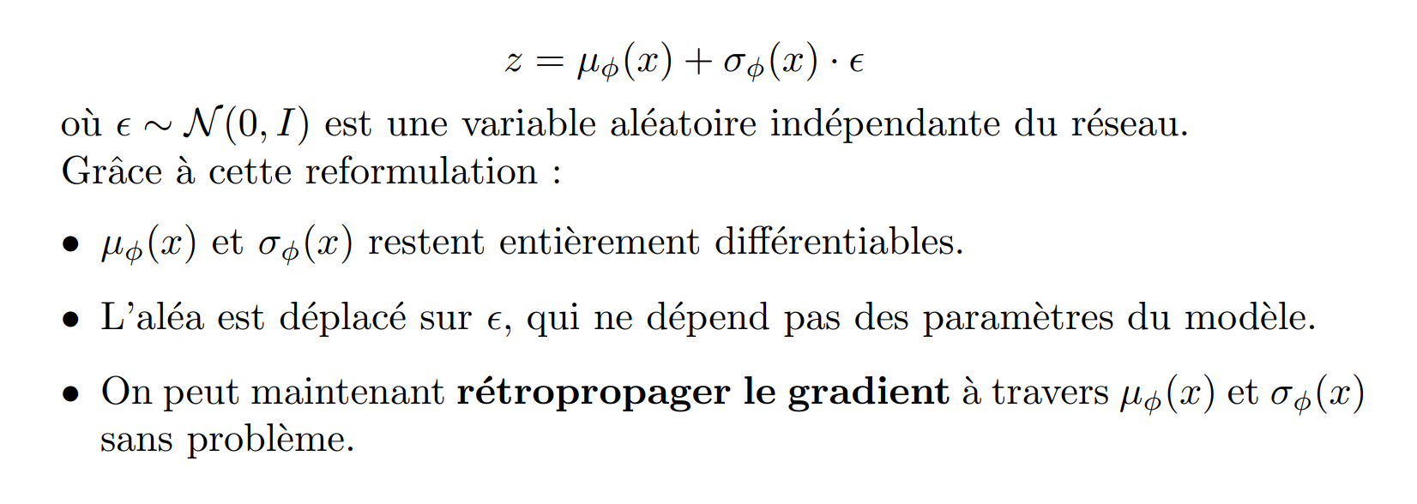
Trick de reparamétrisation

Slide 23
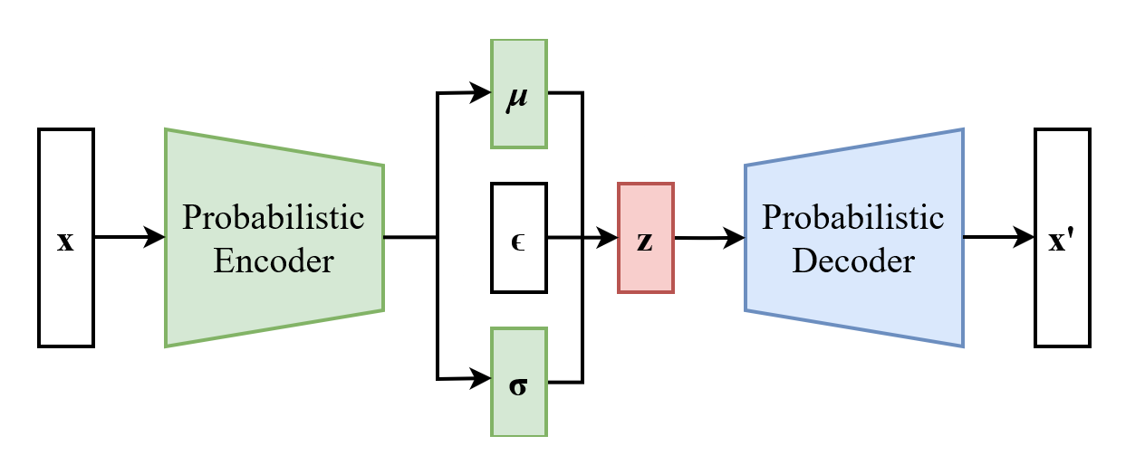
Trick de reparamétrisation

Slide 24
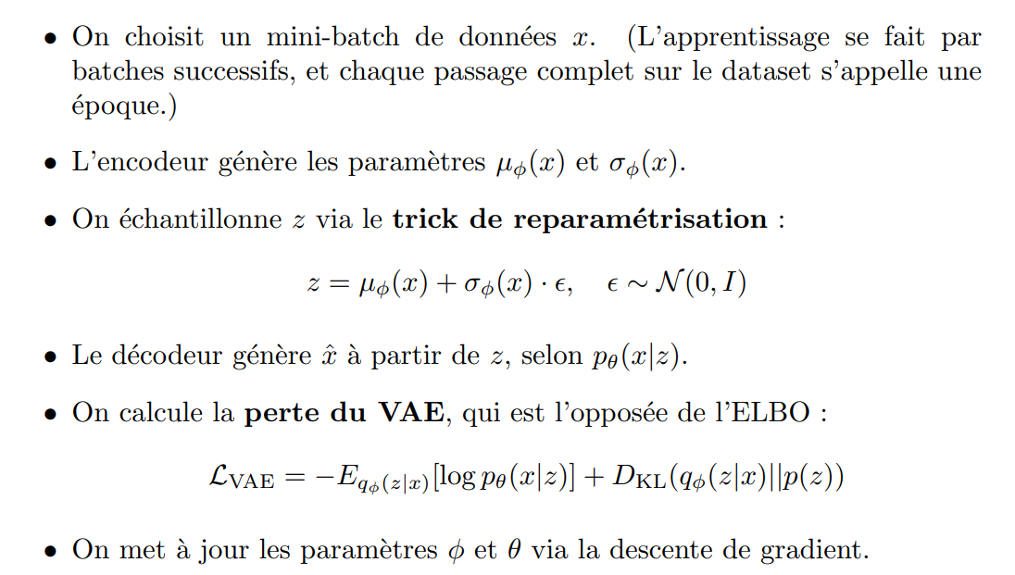
Entraînement pratique d’un VAE

Slide 25
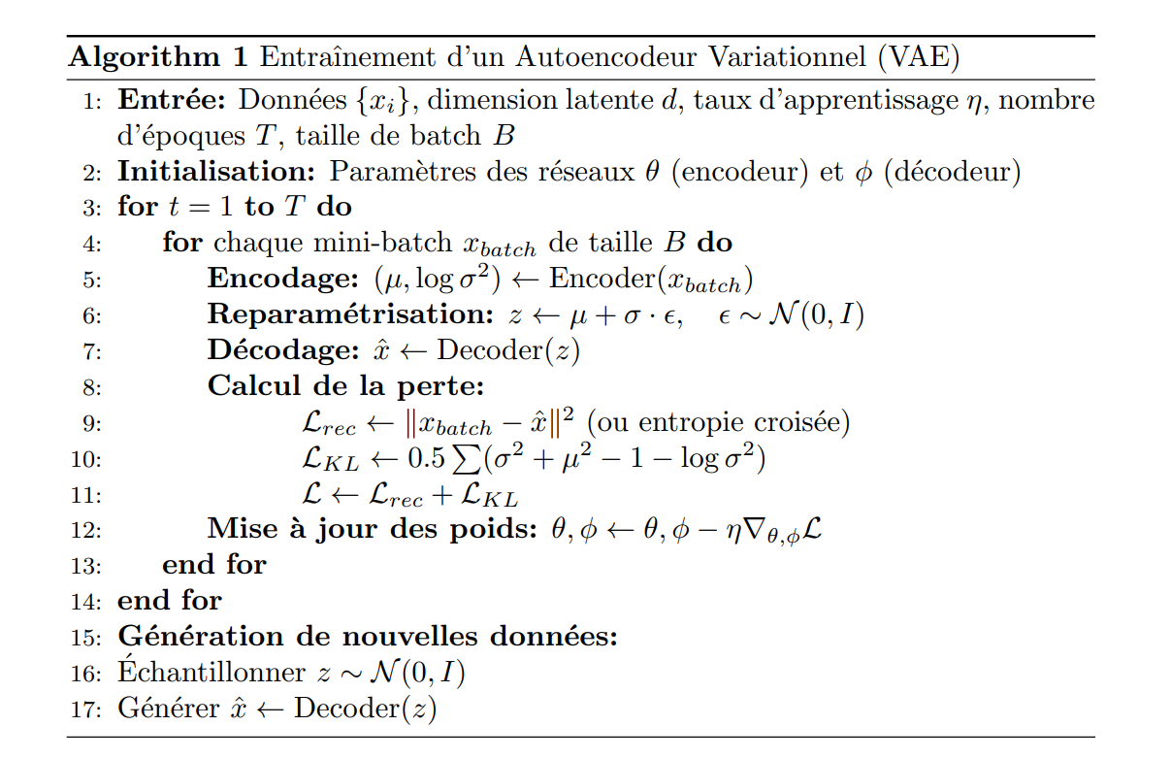

Slide 26
05
Applications pratiques, limite et perceptives

Slide 27
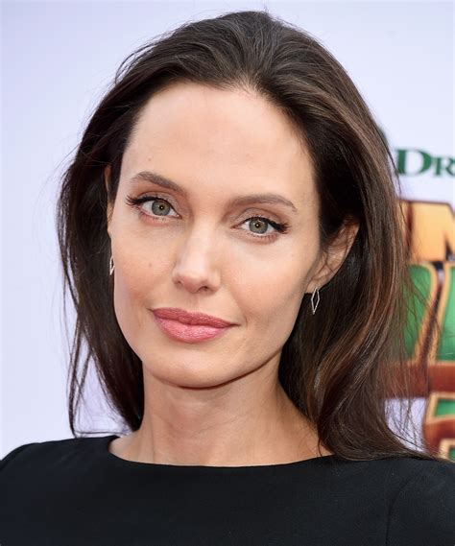
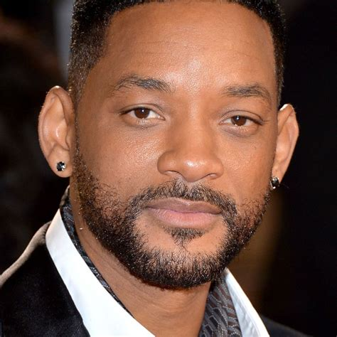
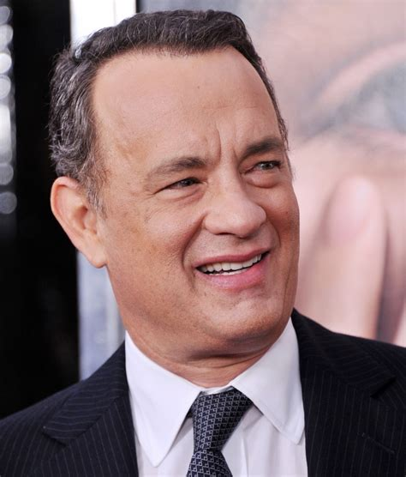
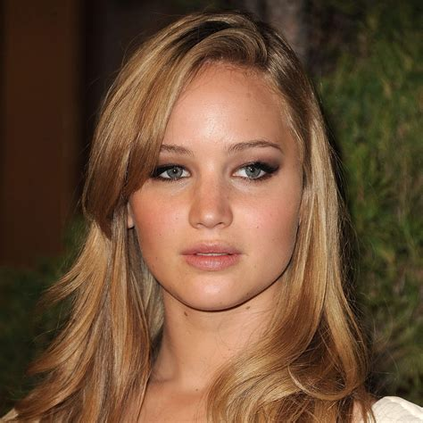
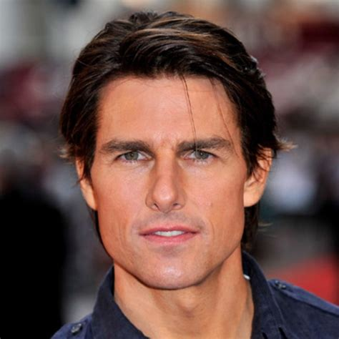
Application Pratiques
Angelina Jolie
Compression/Décompression et Génération d’Images
Will Smith
Tom Hanks
Jennifer Lawrence
Tom Cruse

Slide 28
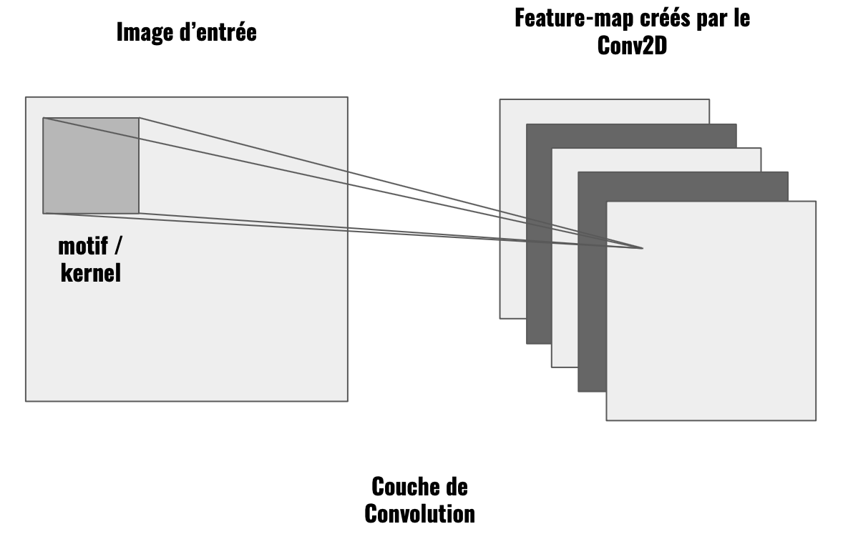
Application Pratiques
Structure de Réseaux de neurones : Réseaux CNN
Elle réduit la dimension de l’image
Elle augmente la profondeur de l’image en sorite (nombre de canaux)
Elle préserve la structure spatiale des objets

Slide 29
Application Pratiques
Pourquoi utiliser un réseaux CNN pour un VAE ?
Structure de Réseaux de neurones : Réseaux CNN
Extraction efficace des motifs visuels : les convolutions détectent bords, textures et formes locales indispensables pour encoder une image de manière pertinente
Compression hiérarchique avec moins de paramètres : elles réduisent progressivement la taille de l’image tout en conservant l’essentiel
Préservent la structure spatiale : contrairement à un flatten direct, les Conv2D respectent l’organisation 2D de l’image, ce qui améliore la qualité du latent et des reconstructions

Slide 30
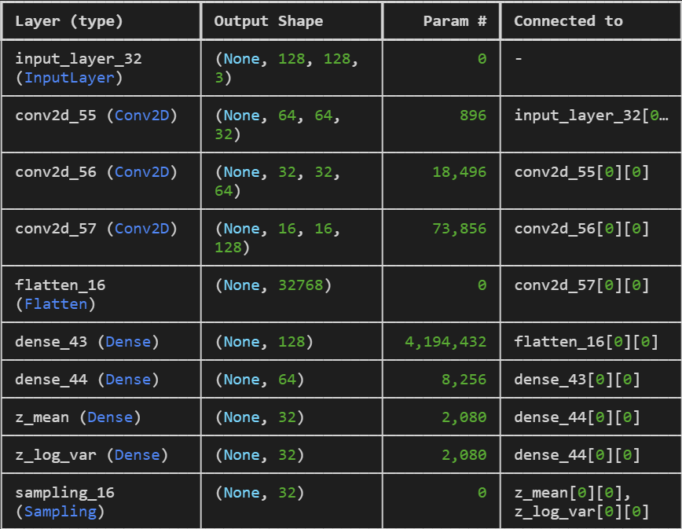
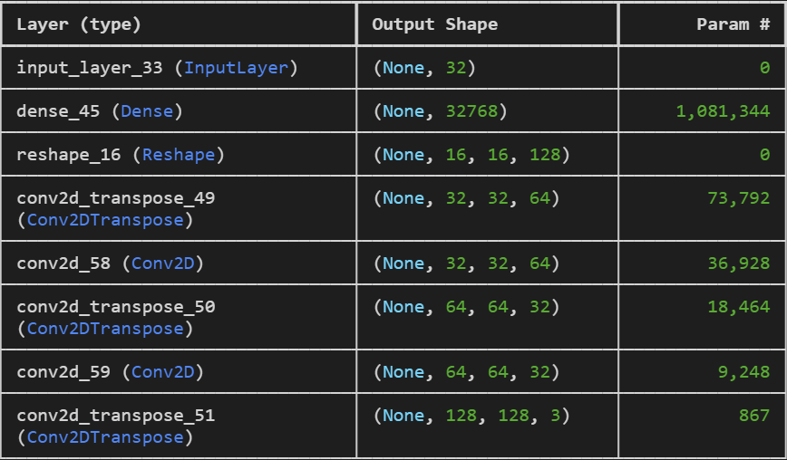
Application Pratiques
Structure Encodeur
Structure Décodeur

Slide 31
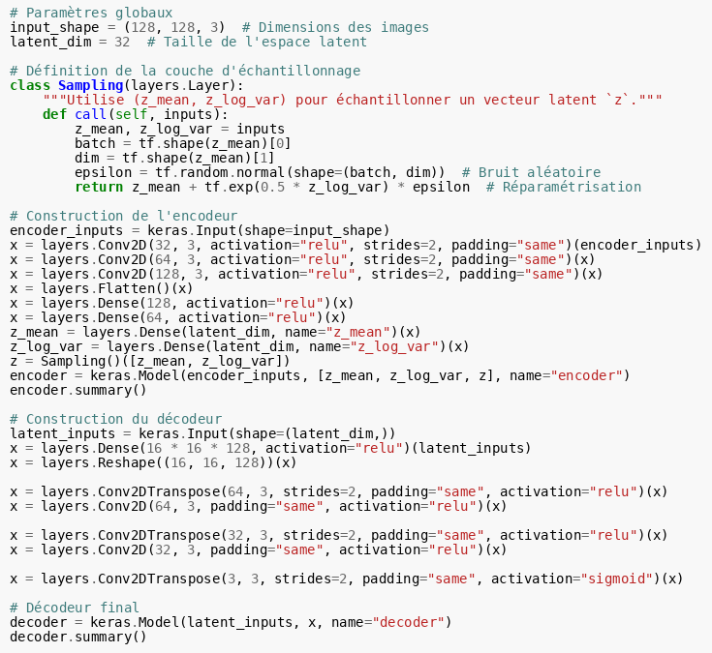
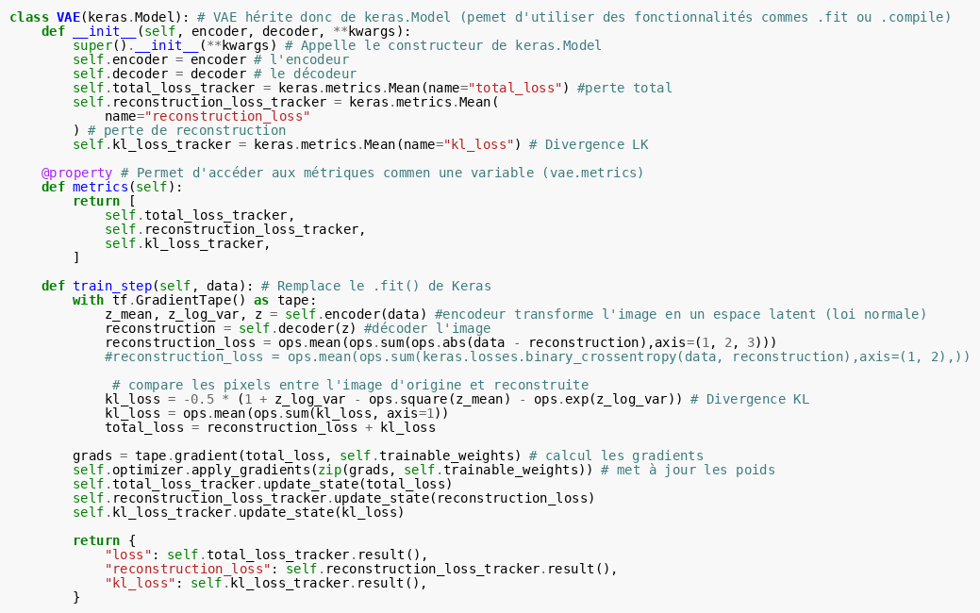
Application Pratiques
Structure de Réseaux de neurones (Extrait du code)

Slide 32
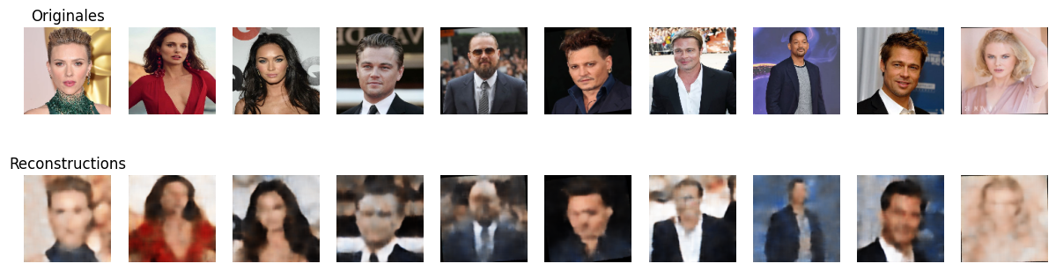
Application Pratiques
Résultats Compression/Décompression

Slide 33
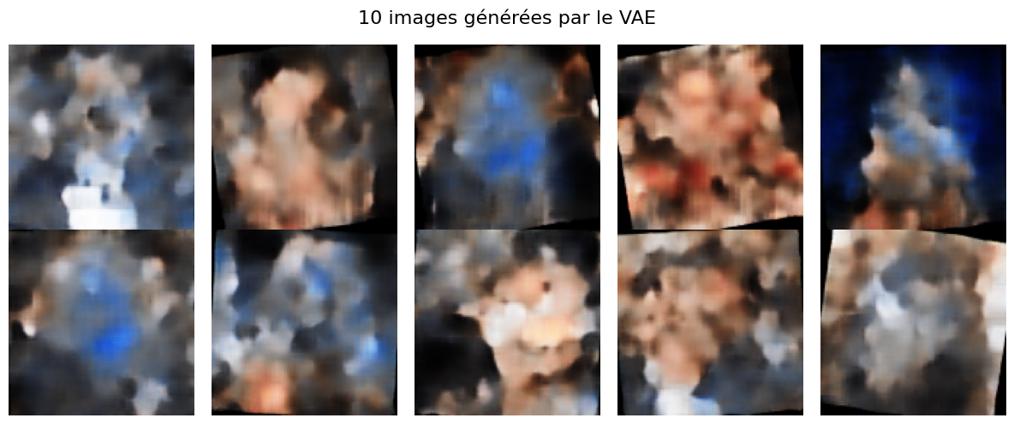
Application Pratiques
Résultats Générations d’images

Slide 34
Limitations
Reconstruction floues
> Les VAE ont tendance à produire des images "moyennes" et peu nettes
L’espace latent peu interprétable
> Le vecteur latent n’est pas toujours structuré de manière claire ni exploitable directement
Compris reconstruction / régularisation
> La divergence KL peut nuire à la qualité des reconstructions si elle est trop forte
Moins performants que les GAN pour la génération réaliste
> Les GAN produisent souvent des images plus nettes et plus naturelles
Hypothèse forte sur la distribution latente
> Le VAE suppose que les variables latentes suivent une loi normale multivariée, ce qui peut être limitant

Slide 35
06
Conclusion

